Slide 1
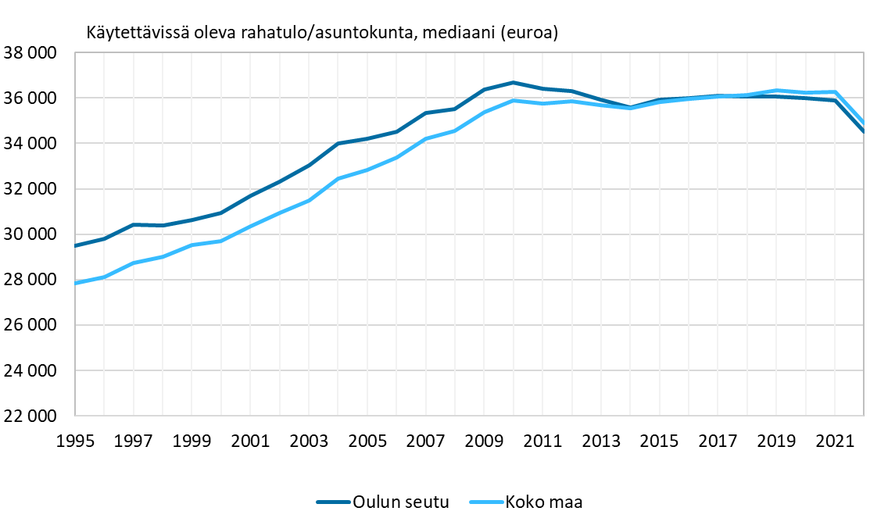
Asuntokuntien tulot Oulun seudulla ja koko maassa 1995–2022
Vuoden 2023 aluerajat
Lähde: Tilastokeskus

